Slide 1
МАДОУ детский сад № 68 Светлячок
Презентация в подготовительной группе
на тему:
«День народного единства»
.
Подготовила воспитатель: Прохачева М.С.

Slide 3
История праздника
Праздник был учрежден Федеральным Законом "О внесении в статью 1 Федерального закона "О днях воинской славы (победных днях) России", подписанным в декабре 2004 года президентом России Владимиром Путиным.
Впервые в России этот новый всенародный праздник отмечался 4 ноября 2005 года.

Slide 5
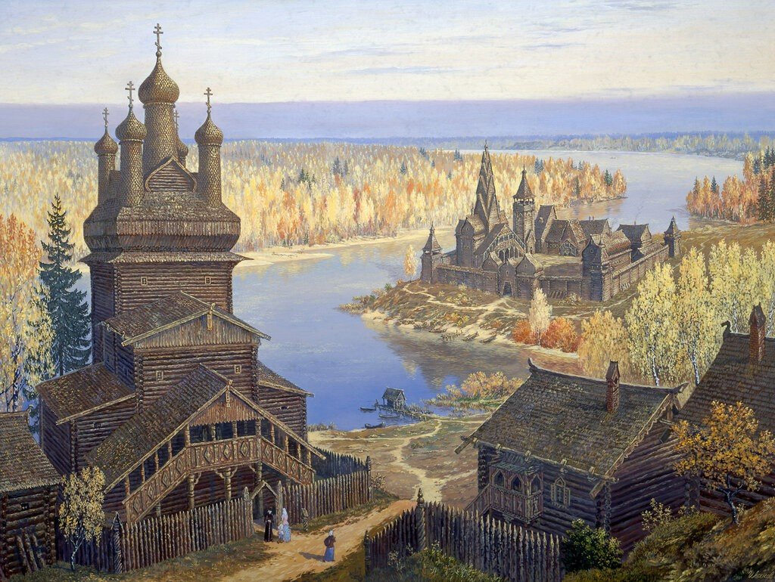
«Сейчас мы с вами отправимся в историческое путешествие в прошлое нашей России. Раньше она называлась великим словом Русь».

Slide 6
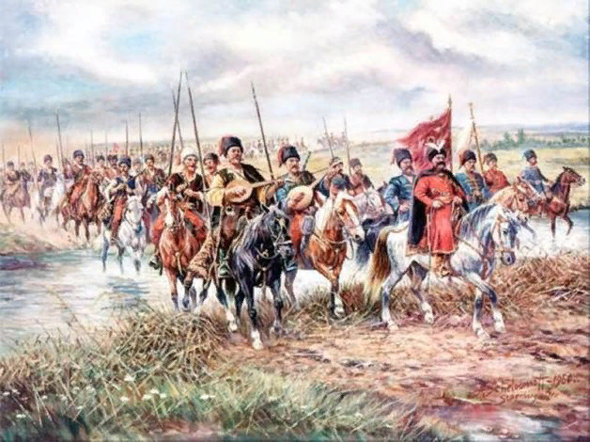
Не сразу Россия стала сильным, могущественным государством. Были в России трудные, тяжелые времена. Польские враги хотели завоевать нашу Родину.

Slide 7
Но среди русского народа нашлись два мудрых человека. Они подняли и возглавили войска для победы над врагом. Один из них был из простого народа, имя его Кузьма Минин, другой князь Дмитрий Пожарский. Обратились они ко всему русскому народу с призывом: «Друзья, братья! Русь святая гибнет. Поможем Родине святой!»

Slide 8
И собрался народ государства Российского из 25 городов в Москве. Большим войском пошли они на врага, впереди войска несли икону «Казанской Божьей Матери». После долгих, кровопролитных боев победил русский народ лютого, польского врага.

Slide 9
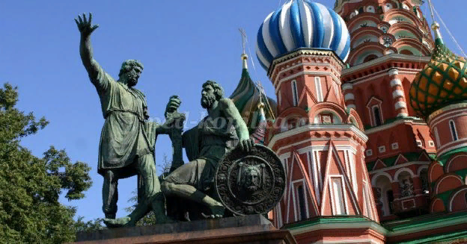
Теперь вся наша страна празднует «День Народного Единства». В Москве в честь победы над врагом, за героизм, мужество и отвагу на Красной площади установлен памятник, сделана надпись «Гражданину Кузьме Минину и князю Дмитрию Пожарскому. Благодарная Россия». Также построен храм «Казанской Божьей Матери».

Slide 10
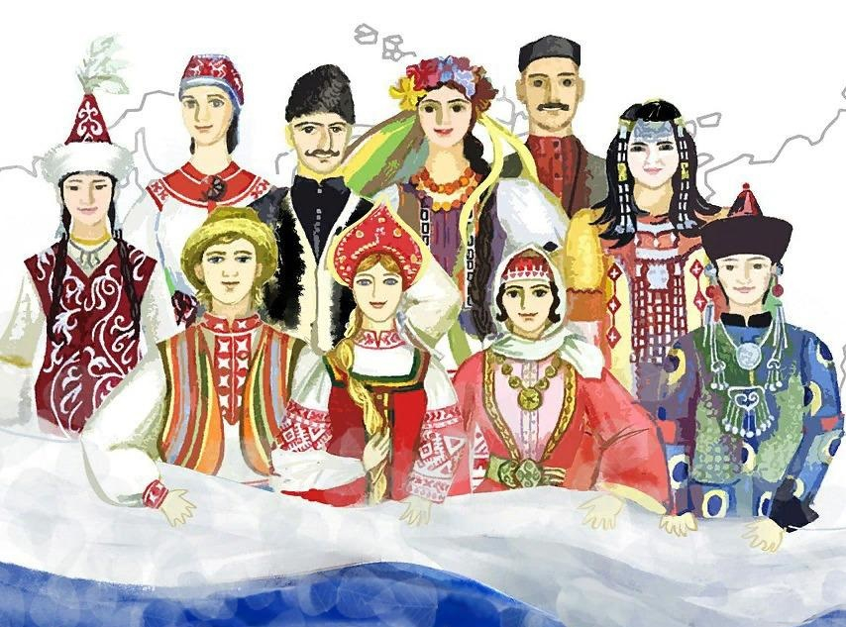
Ребята мы не должны забывать, что Россия только тогда сильна, когда она едина. Россия многонациональная страна в ней живут русские, татары, башкиры, марийцы, мордовцы, буряты и т.д.

Slide 11
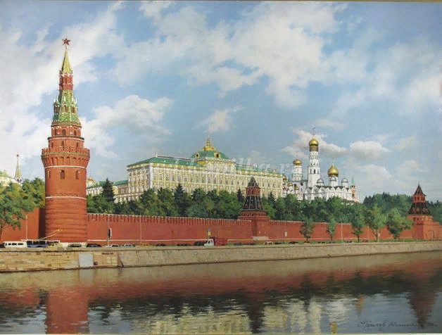
Ребята, а вы знаете название столицы нашей родины?
Город Москва

Slide 12
Назовите символы России.

Slide 13
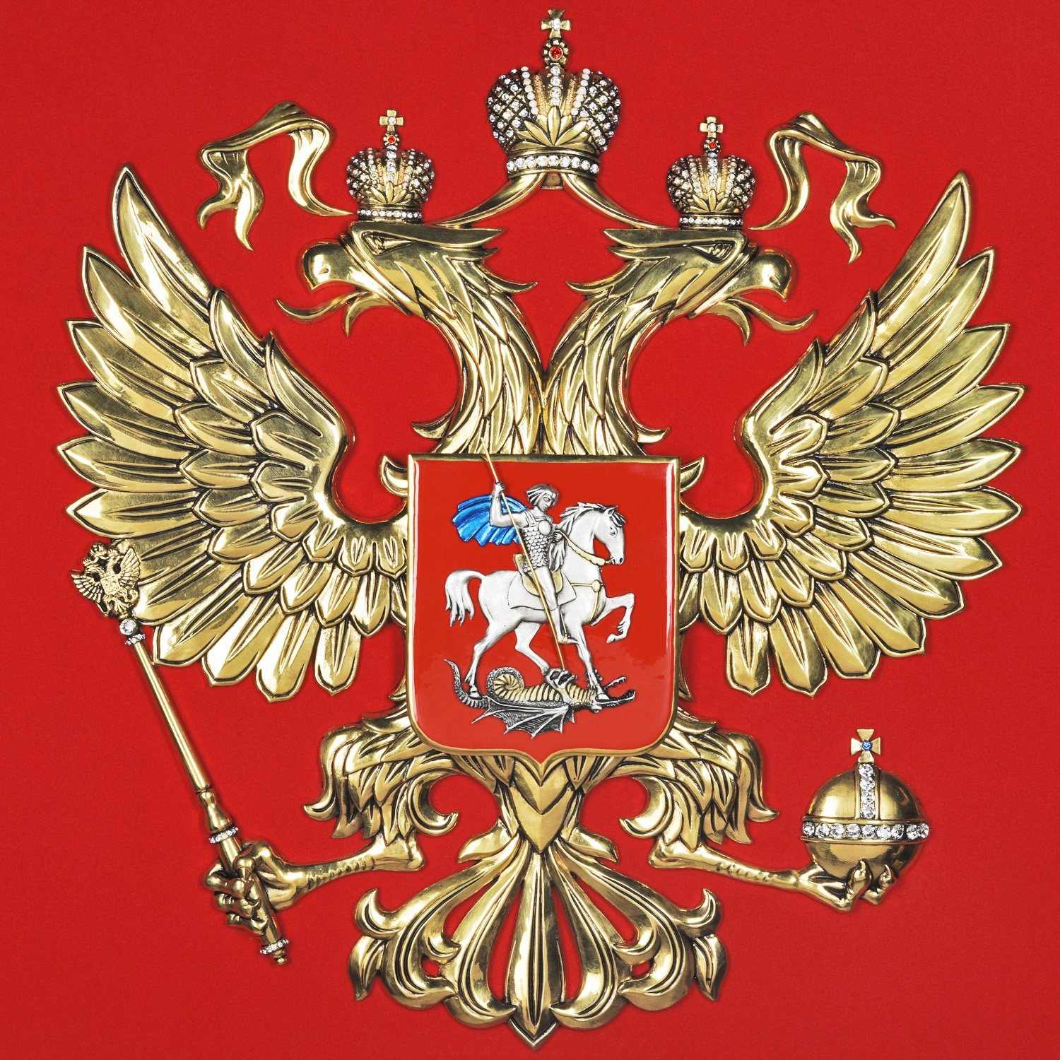
Герб
России

Slide 14
Герб — эмблема государства. Он представляет собой изображение золотого двуглавого орла на красном щите. Орёл — царь птиц, у многих народов он олицетворяет власть, силу, великодушие, благородство.
Наша страна — самая большая в мире. Она занимает одну шестую часть земной суши и превышает семнадцать миллионов квадратных километров. Ей нет равных по территории. Посмотри, как широко простёр свои крылья орёл на гербе России. Одна его голова обращена на запад, другая — на восток.
Обрати внимание, что в самом центре герба, на груди орла, помещён ещё один герб с изображением всадника, который острым копьём поражает чёрного змея — дракона. Догадываешься, что означает этот герб в гербе? Маленький герб со всадником-змееборцем — герб Москвы, столицы нашего государства.

Slide 15
Гимн России
Гимн — славящая Родину, Отечество, Отчизну торжественная песня. Когда звучит величественная музыка гимна, все встают, отдавая тем самым дань уважения Отечеству — земле наших отцов, дедов, прадедов.
Гимн исполняется в особо важных и памятных случаях. И наверняка, слыша торжественную музыку и видя, как поднимается на флагштоке бело-сине-красное полотнище, ты испытывал чувство гордости за нашу страну!
Мы любим Родину, потому что в России всё для нас своё, родное, всё нам близко и дорого. И это чувство любви к Отчизне, гордости за её державную мощь прекрасно передали авторы гимна — написавший музыку композитор Александр Васильевич Александров и сочинивший слова поэт Сергей Владимирович Михалков.

